Slide 1
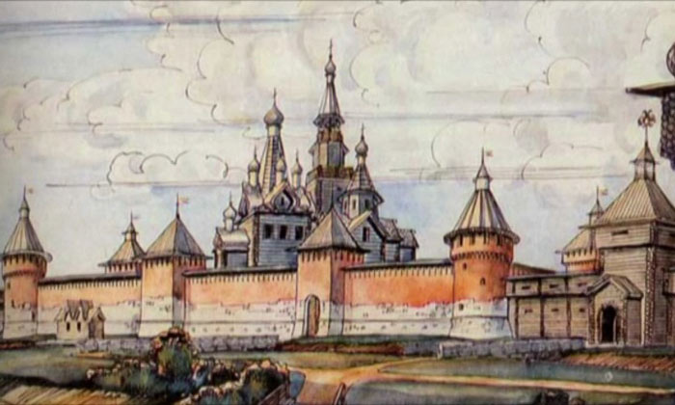
Древнерусский город-крепость
Мальцева Ольга Владимировна
учитель изобразительного искусства
первой квалификационной категории

Slide 2
Древнерусский город-крепость

Slide 3
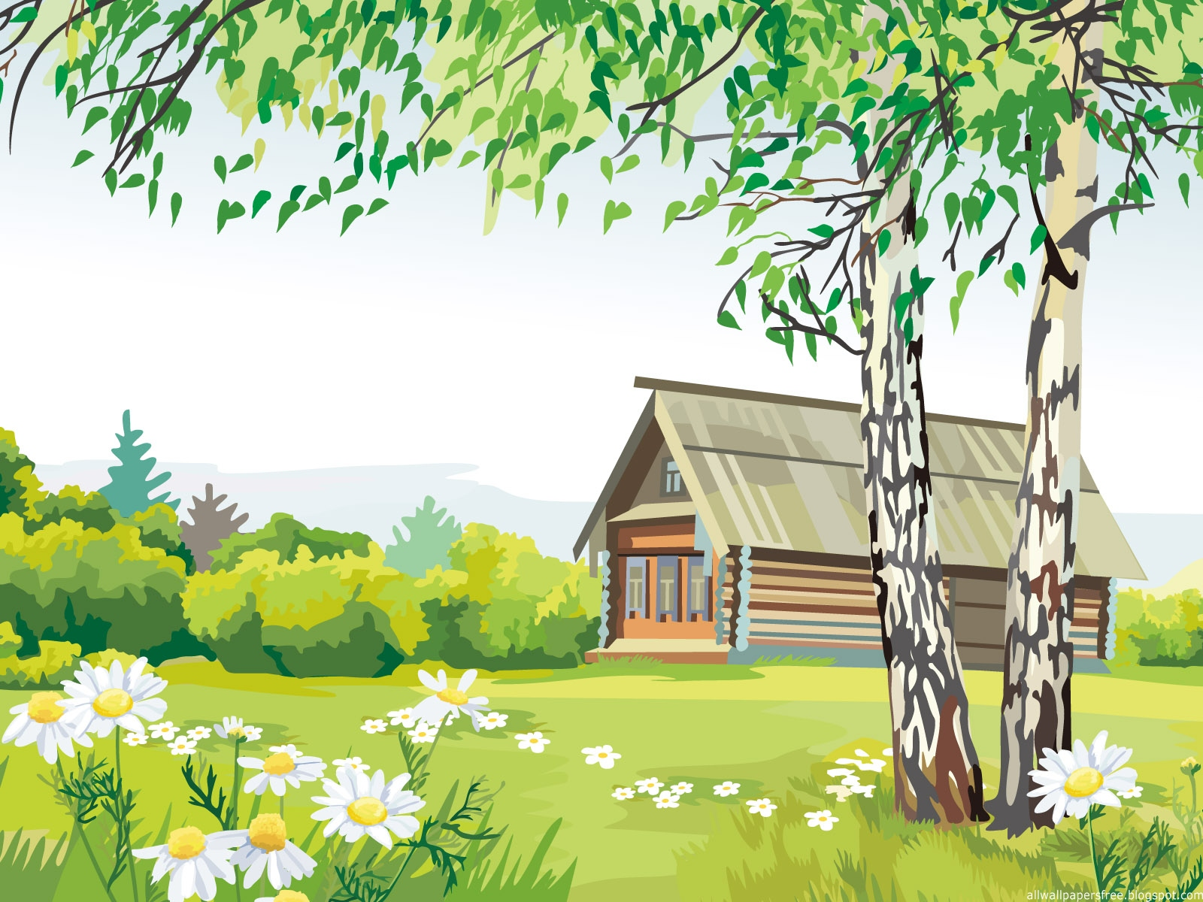

Slide 4
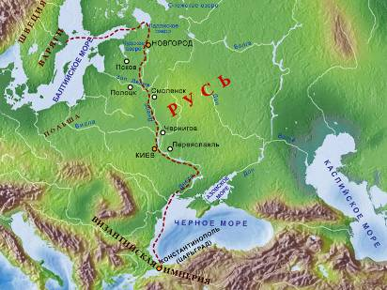

Slide 5
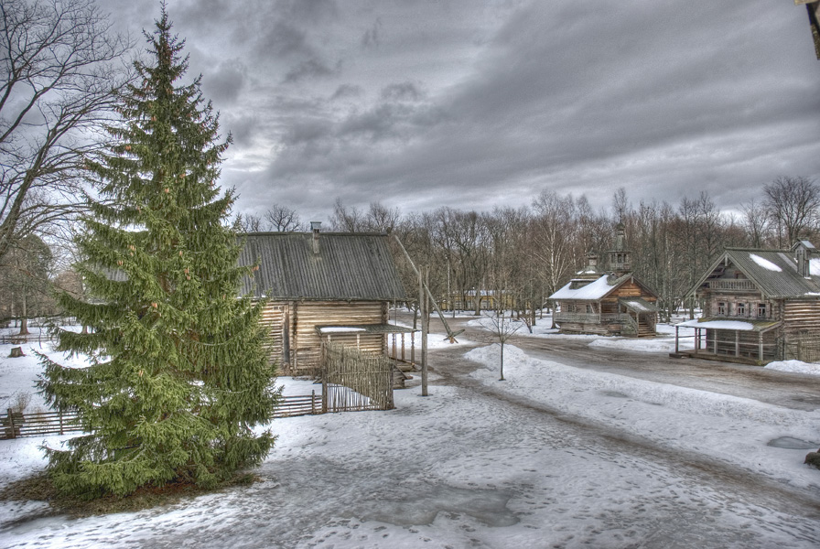
дерево
деревня

Slide 6
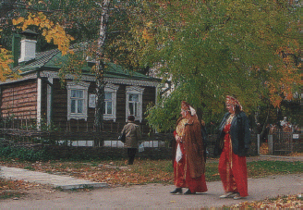
лицо у лица
улица

Slide 7
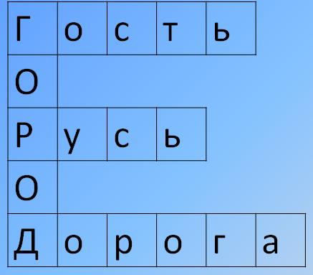
1. Желанный в доме человек?
2. Древнее название нашей страны?
3. Опоясал каменный ремень сотни городов и деревень. Что это?

Slide 8
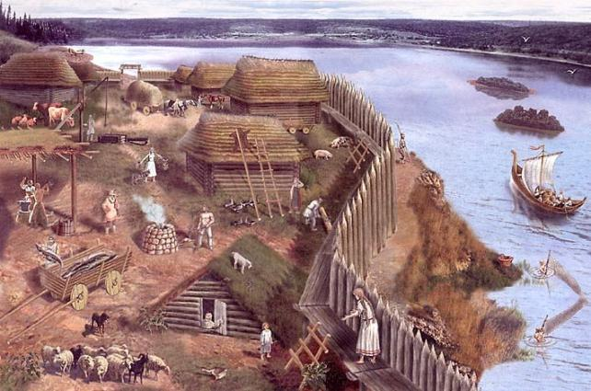
Поселение древних славян
Древние русские города:
Как они рождались?
Из чего они состояли?
Какими они были?

Slide 9
Поселение древних славян

Slide 10
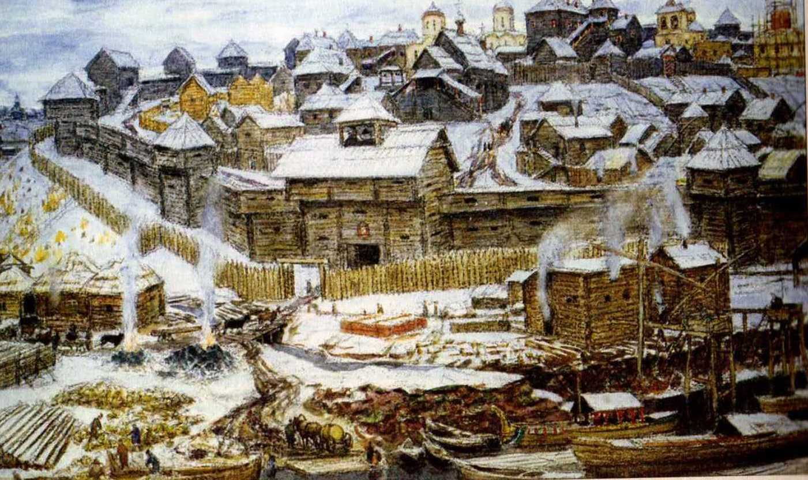
А.М. Васнецов
Московский Кремль при Иване Калите. 1921 г.

Slide 11
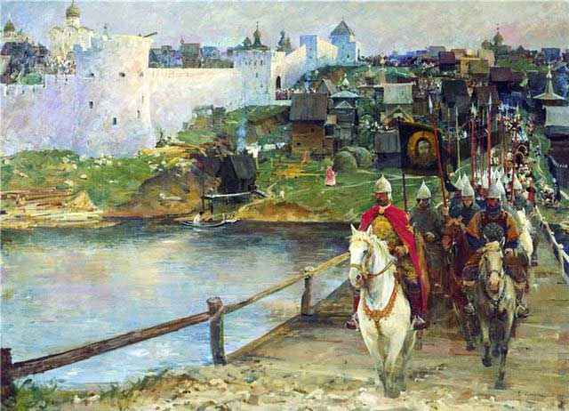
Е. Данилевский. К полю Куликову.

Slide 12
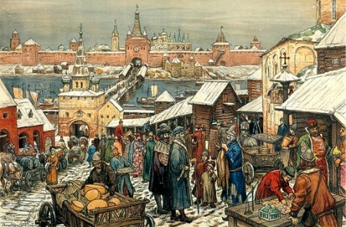
Вокруг кремля располагался «посад» – так называли торгово-ремесленную часть русского города.

Slide 13


Slide 14
Древнерусский город
Посад
Кремль
поселение горожан
за пределами
городской крепости
крепость
в центре города

Slide 15
Поселение древних славян
Удачи в творчестве!

Slide 16

От какого слова произошло слово город?
«изгородь», «ограда»
Для чего город обносился стеной?
для защиты горожан
Из каких двух частей состоял древнерусский город?
посад, кремль

